Slide 1
CHÀO MỪNG QUÝ THẦY CÔ VÀ CÁC EM HỌC SINH
ĐỊA LÍ 6
GIÁO VIÊN:
TRƯỜNG

Slide 2
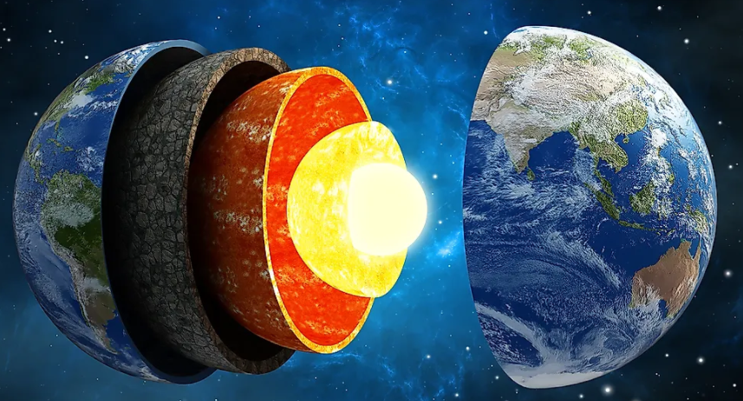
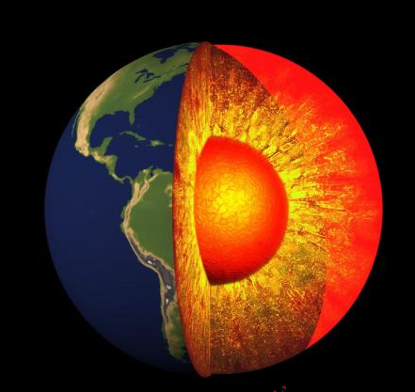
Trong lòngTrái Đất có gì? Cấu tạo của Trái Đất ra sao? Em có hiểu biết gì về long Trái Đất?

Slide 3
CHƯƠNG III: CẤU TẠO CỦA TRÁI ĐẤT. VỎ TRÁI ĐẤT
BÀI 10: CẤU TẠO CỦA TRÁI ĐẤT. CÁC MẢNG KIẾN TẠO

Slide 4
1. Cấu tạo bên trong của Trái Đất
2. Các địa mảng
Nội dung bài học

Slide 5
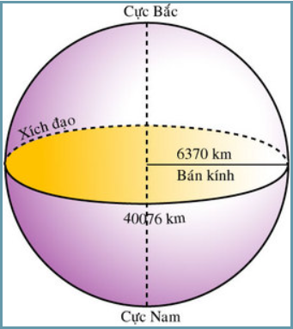
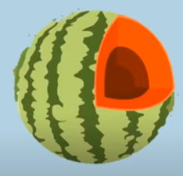
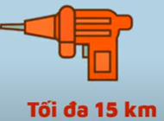
1. CẤU TẠO CỦA TRÁI ĐẤT
x
Không dùng phương pháp này

Slide 6
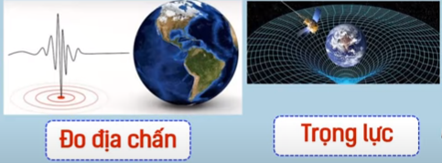
Phương pháp nghiên cứu gián tiếp

Slide 7
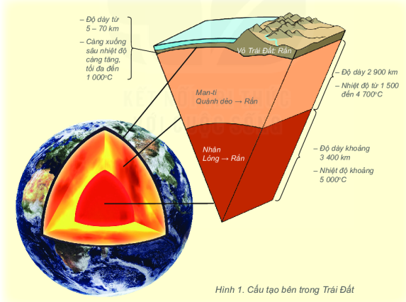
Quan sát hình 1, cho biết Cấu tạo bên trong của Trái Đất gồm mấy lớp? Kể tên các lớp?

Slide 8
Thảo luận nhóm
Tìm hiểu đặc điểm của lớp vỏ Trái Đất
Nhóm 1
Nhóm 2
Nhóm 3
Tìm hiểu đặc điểm của lớp Manti
Tìm hiểu đặc điểm của lớp nhân

Slide 9
Cấu tạo của Trái Đất
 | Vỏ Trái Đất | Lớp Man ti | Lớp nhân
Độ dày | 5 – 70 km | Gần 3000km | Trên 3000km
Trạng thái | Rắn | Quánh dẻo đến rắn | Lỏng ở ngoài, rắn ở trong
Nhiệt độ | Càng xuống sâu càng tang, tối đa 1000°C | 1500°C - 4700°C | Khoảng 5000°C

Slide 10
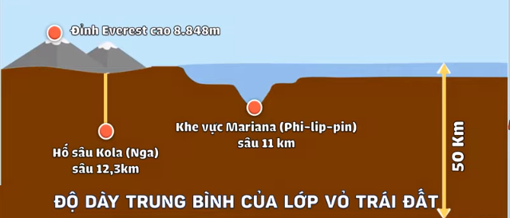
Em có biết?

Slide 11
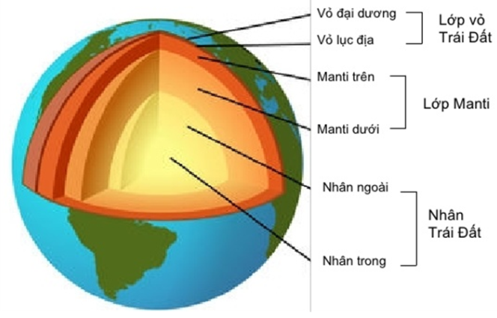
Tại sao lớp vỏ Trái Đất mỏng nhất nhưng đóng vai trò quan trọng nhất đối với con người và sinh vật?
Có chứa các thành phần tự nhiên.
Nơi diễn ra mọi sự sống của con người và sinh vật trên TĐ

Slide 12
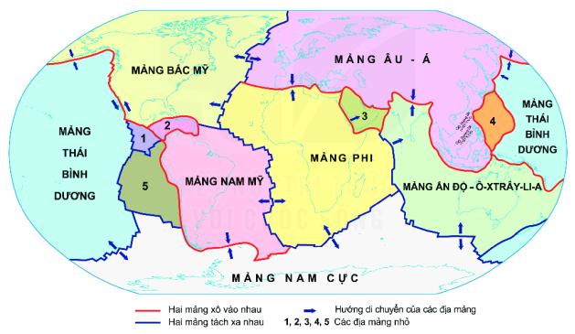
2. Các địa mảng
Quan sát hình và kể tên các địa mảng trên Trái Đất?
-TĐ gồm 7 mảng kiến tạo: Mảng Á – Âu, Phi, Bắc Mĩ, Nam Mĩ, Nam cực, Ấn Độ Ôxtraylia, Thái Bình Dương
Các mảng kiến tạo không đứng yên mà dịch chuyển rất chậm.

Slide 13
Các mảng kiến tạo có những tiếp xúc nào?

Slide 14
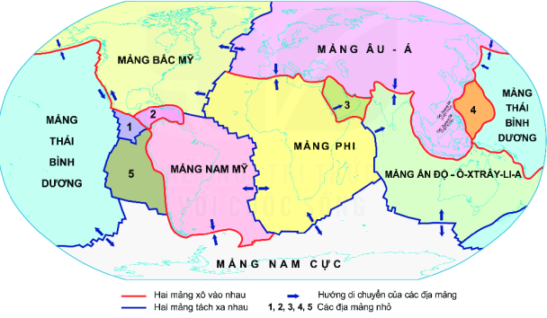
- Có 7 mảng kiến tạo
- Các mảng di chuyển tách xa nhau hoặc xô vào nhau.
- Các cặp mảng xô vào nhau: mảng Âu - Á và mảng Ấn Độ - Ô-xtrây-li-a, mảng Thái Bình Dương và mảng Âu - Á, mảng Thải Bình Dương và mảng Bắc Mỹ.

Slide 15
TỔNG KẾT
Cấu tạo của Trái Đất
Lớp vỏ Trái Đất
Lớp Man ti
Các mảng kiến tạo
Có 7 mảng
Tách giãn hoặc xô vào nhau
Lớp nhân

Slide 16
Câu 1: Cấu tạo của Trái Đất gồm mấy lớp? Kể tên các lớp đó.
A
2 lớp: vỏ TĐ, nhân
B
3 lớp: manti, nhân trong, nhân ngoài
C
3 lớp: vỏ TĐ, Manti, nhân
D
2 lớp: manti, nhân

Slide 17
Quan sát hình vẽ và điền từ thích hợp vào chỗ (…) trong đoạn văn sau:
Các dãy núi cao
Các đảo núi lửa
Một mảng bị hút chìm
mảng đại dương
Khi hai mảng lục địa xô húc nhau, nơi tiếp xúc đất đá bị dồn nén hình thành nên (1)…………………….. Khi một mảng là lục địa xô húc với một mảng đại dương thì (2)……………………bị hút chìm, mảng lục địa chờm lên trên, đất đá bị dồn ép hình thành núi cao, macma phun trào. Khi hai mảng đại dương xô húc vào nhau (3)……. ……………………, một mảng chờm lên trên, núi lửa phun trào, hình thành (4)………………………. và vực thẳm dưới đại dương.
Các dãy núi cao
mảng đại dương
Một mảng bị hút chìm
Các đảo núi lửa

Slide 18
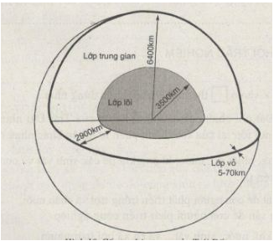
Vẽ vào vở một hình tròn tượng trưng cho trái Đất, thể hiện trên đó cấu tạo bên trong của Trái Đất

Slide 19
Tìm kiếm thông tin và trình bày về vành đai núi lửa Thái Bình Dương
a
Vành đai lửa Thái Bình Dương là một vành đai trải dài hơn 40 000km bao quanh Thái Bình Dương. Nơi đây tập trung khoảng 78% các ngọn núi lửa đnag hoạt động và là nơi xả ra hơn 90% các trận động đất.

Slide 20
CẢM ƠN QUÝ THẦY CÔ VÀ CÁC EM ĐÃ LẮNG NGHE!

